Slide 1
DISTRIBUIRANE BAZE PODATAKA - CASSANDRA
Jovan Mladenović 1277
Dr. Aleksadar Stanimirović

Slide 2

Uvod
Apache Cassandra je započela kao projekat unutar Facbook-a za brzu i laku pretragu konverzacija i drugog sadržaja koji je zanimao korisnike. Arhitektura je bila kombinovana sa modelom po kome je baziran Amazonovog Dynamo koji dozvoljava skalabilnost. Rezultat je bio visoko skalabilana baza podataka koja je mogla da izdrži najzahtevnije slučajeve korišćenja. Danas, Cassandra, je besplatna za upotrebu pod Apache 2.0 licencom. Kasandra nudi Cassandra Query Language (CQL), jezik slišan SQL-u za kreiranje baza pristup podacima. CQL omogućava korisnicima da organizuju podatke unutar klastera korišćenjem:
Neke od glavnih osobina kasandre su:
Open source
Fleksibilan i prepoznatljiv interfejs – Kasandrin upitni jezik je jako sličan SQL-u, što olakšava prelazak većini programera
Visoke performanse – svaki čvor može da obavlja sve operacija čitanja i upisa za razliku od tradicionalnih SQL sistema
Zero downtime – ako neki čvor otkaže, korisnik se upućuje na sledeći dostupan čvor
Skalabilnost – kasandra dozvoljava skaliranje prostim dodavanjem više čvorova
Efikasna replikacija

Slide 3
Arhitektura

Slide 4
Kasandra se oslanja na nekoliko tehnika preuzetih od Amazonovog Dynamo distribuiranog key-value sistema. Konkretno, Kasandra se bazirano na Dynamu oslanja na:
Particioniranje podataka korišćenjem konzistentnog haširanja.
Multi-master replikaciju korišćenjem verzioniranih podataka
Distribuirano članstvo klastera i detekcija otkazivanja bazirana na protokolu tračarenja (gossip)
Ikrementalno skaliranje na pristupačnom harveru

Slide 5
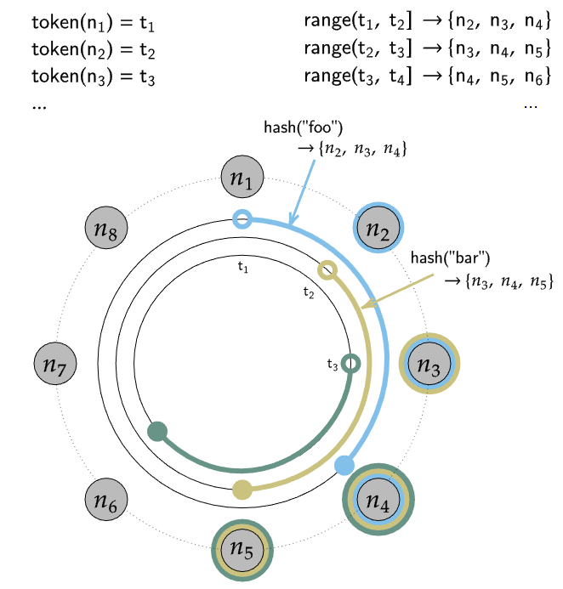
Konzistentno haširanje
Kasandra particionira podatke unutar čvorova korišćenjem specijalne vrste haširanja koje se zove conzistentno haširanje. Kasandra mapira svaki čvor na jedan ili više tokena na kontinualnom haš prstenu, i odlučuje o vlasništvu nad ključem haširanjem ključa na prsten i „kružeći“ po prstenu u jednim smeru.

Slide 6
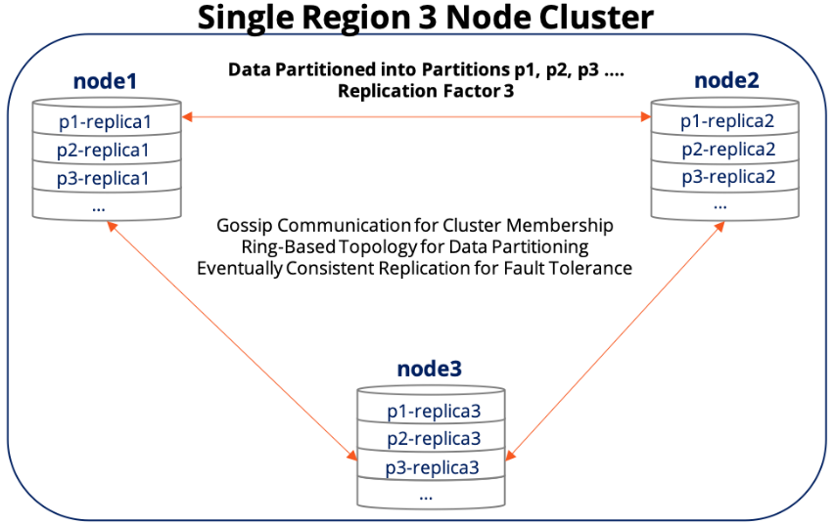
Replikacija
Kasandra vrši replikaciju svake particije na više čvorova unutar klastera kako bi održala dostupnost i izdržljivost. Sve strategije replikacije imaju faktor replikacije (RF), koji govori Kasandri koliko kopija particije treba da postoje. Na primer ako je RF = 3, podaci se upisuju u tri različite replike. Replike su uvek takve da se nalaze na različitim fizičkim čvorovima.
Strategije replikacije:
• NetworkTopologyStrategy - zahteva da se specificira faktor replikacije za svaki data centar unutar klastera, čak i ako klaster ima samo jedan data centar. Takođe ako je broj rafova veći ili jednak faktoru replikacije NetworkTopologyStrategy garantuje kreiranje replika untar data centra na različitim rafovima
• SimpleStrategy - se odnosi prema svim čvorovima identično, ne uzimajući u obzir konfigurisane data centre ili rafove.

Slide 7
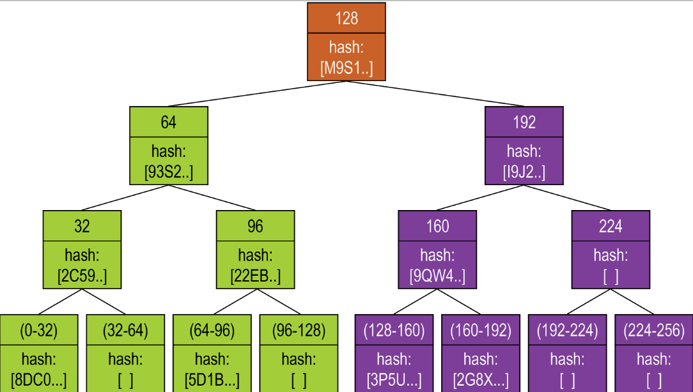
Verzioniranje podataka
Kako repike unutar Kasandre mogu nezavisno da prihvataju izmene, moguće je da neke replike imaju novije verzije od drugih. Kao kod Dynamo-a, Kassandra implementira anti-entropy repair <repair> gde replike kalkulišu hijerarhijska haš stabla na osnovu svojih data setova (Markle stabla) koja se mogu upoređivati između replika kako bi identifikovali podatke koji se ne poklapaju.
Međutim, Kasandra je sposobna da poveća rezoluciju haš stabla (čak do nivoa particije) kreirajući viče stabla koja obuhvataju porcije celog skupa podataka.

Slide 8
Podesiva kozistentnost
U Kasandri se bira iz niza nivoa konzistentnosti koji dozvoljavaju operatoru da bira ponašanje R i W bez poznavanja faktora replikacije. Postoje:
• ONE – samo jedna replika mora da odgovori
• TWO – dve replike moraju da odgovore
• THREE – tri replike moraju da odgovore
• QUORUM – većina (n/2 + 1) replika moraju da odgovore
• ALL – sve replike moraju da odgovore
• LOCAL_QUORUM – većina replika u lokalnom datacentru (u kome god datacentru se nalazi koordinator) moraju odgovoriti.
• EACH_QUORUM – većina replika u svakom data centru moraju da odgovore
• LOCAL_ONE – samo jedna replika mora da odgovori, unutar višestrukih data centar klastera ovo garantuje da se zahtev ne šalje na remote datacentre

Slide 9
Člansto distribuiranog klastera
Tračarenje je kako Kasandra propagira osnovne informacije o klasteru. U kasandri čvorovi razmenjuju informacije ne samo o svom stanju već i o čvorovima za koje oni imaju informacije. Svake sekunde svaki čvor unutar klastera:
• Ažurira lokalno heartbeat stanje (verziju) i konstruiše čvorov lokalni pogled na klastera.
• Bira nasumično drugi čvor sa kojim razmenjuje trač.
• Pokušava da komunicira se nedostupnim čvorem, ako takav postoji

Slide 10
HVALA NA PAŽNJI

